Slide 1
SINH HOẠT KHOA HỌC
NGƯỜI BÁO CÁO : BSNT. ĐINH PHÚC THÀNH
NGƯỜI HƯỚNG DẪN : BS. TRƯƠNG VĂN TRÍ

Slide 2
I. PHẦN HÀNH CHÍNH
1: Họ và tên : HỒ M.
2: Tuổi: 86 Giới : Nam
3: Nghề nghiệp: Già
4: Địa chỉ: TP Huế
5: Ngày vào viện: 02/11/2017
6: Ngày làm bệnh án: 09/11/2017

Slide 3
II. BỆNH SỬ
1: Lí do vào viện: Té ngã
2: Quá trình bệnh lý:
Chiều trước ngày vào viện, bệnh nhân bị trợt ngã trên sàn nhà, đầu bị đập trên nền, bệnh nhân vẫn còn tỉnh táo, đau nhẹ ở gối trái, vận động đi lại bình thường, cạnh khóe mắt trái có vết sưng bầm nhỏ, không đau, kích thước < 1 cm, có 1 vết trầy xước # 2cm cạnh ngoài lông mày trái, # 1cm ở má trái, không sốt, không đau đầu, không nôn, không buồn nôn. Sáng ngày vào viện, bệnh nhân đau đầu, đau nhiều vùng chẩm, vết bầm quanh mắt trái lan rộng, kích thước tăng lên 3x3cm nên được người nhà đưa vào viện.

Slide 4
Thăm khám lúc vào viện:
Mạch: 80 lần/ phút Nhiệt: 37⁰ C HA: 155/90 mmHg
Bệnh tỉnh, tiếp xúc chậm, Glasgow 15 điểm
Da niêm mạc nhạt.
Đau đầu, đau nhiều hơn ở vùng chẩm
Không nôn, không buồn nôn.
Yếu kín đáo ở đầu xa chi bên trái
Tiểu tiện tự chủ.
Vùng quanh mắt trái đỏ bầm, sưng nhẹ, kích thước # 3x3cm, không đau, không nhức. 2 mắt có chảy nhiều ghèn trắng đục.
Có vết trầy # 2cm cạnh ngoài lông mày trái, # 1cm má trái đã khô.
Vùng da đầu, tay chân không trầy xước.

Slide 5
Khoa mắt hội chẩn:
2 mắt: Thị lực sơ bộ ĐNT (+)
Kết mạc bình thường
Giác mạc trong
Đồng tử co nhỏ < 1mm, PXAS (+)
Đáy mắt không soi được do đồng tử co nhỏ.
Mắt (T): Mi mắt bầm tím, phù nề nhẹ.
Kết luận: Chấn thương đụng dập quanh ổ mắt trái / CTSN.
Xử trí: Khoa mắt chưa xử trí gì, sau khi chuyển về khoa nếu có thể cho bệnh nhân dùng Mydrin P nhỏ mắt.

Slide 6
Bệnh nhân được chụp CTScan Chẩn đoán lúc vào khoa: Chấn thương sọ não kín – Tụ máu dưới màng cứng mạn tính bán cầu não phải
Xử trí tại bệnh phòng:
CKD Ceftizoxime 1g x 2 lọ chia 2 TMC 12h
Mydrin P x 1 lọ nhỏ mắt
Paracetamol 0,5g
Scanneuron

Slide 7
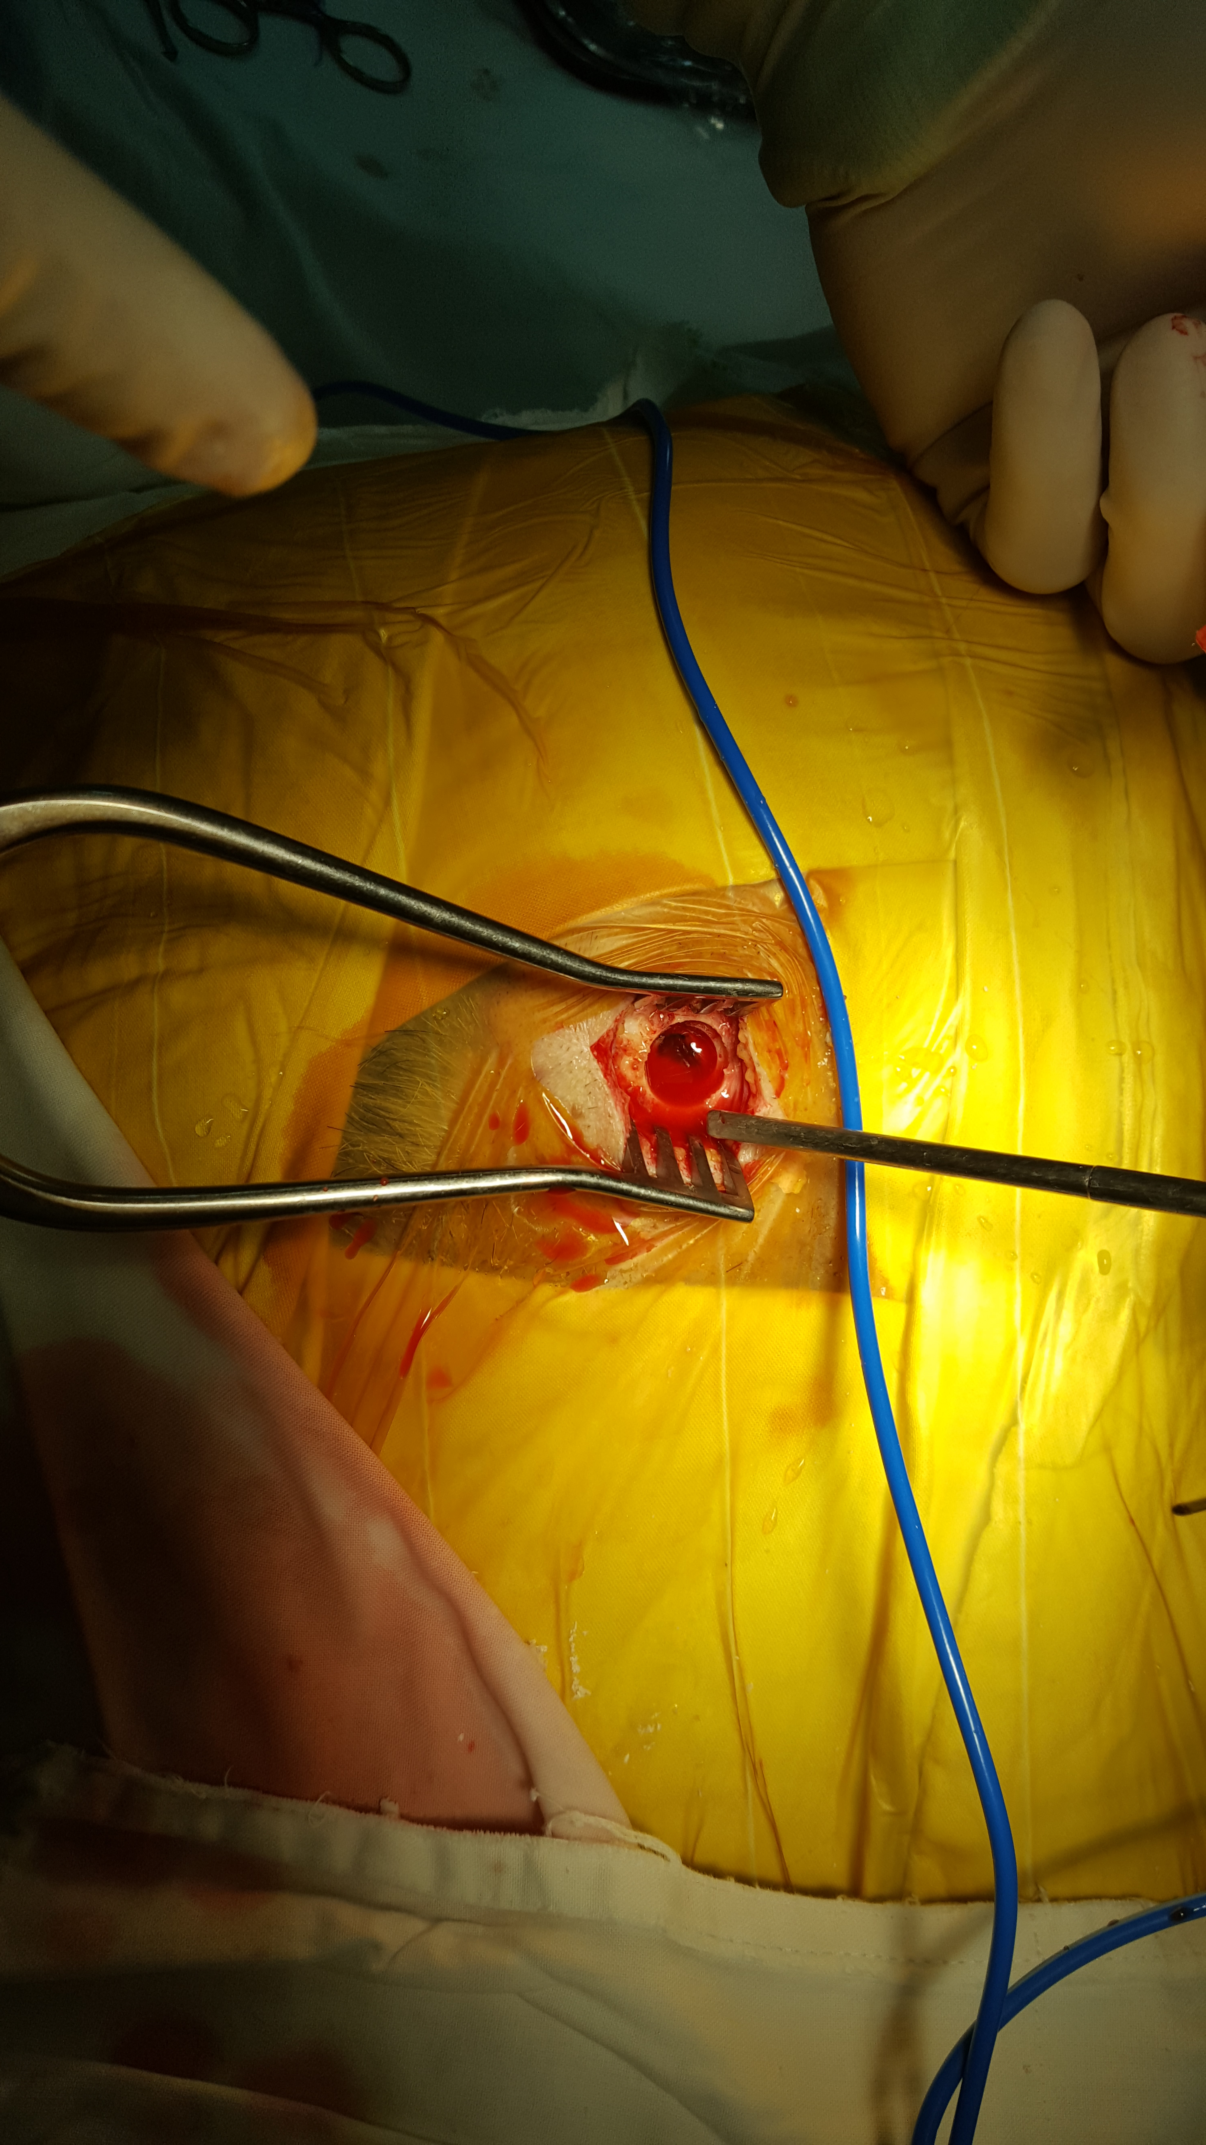
Bệnh nhân được chỉ định mổ cấp cứu trì hoãn ngày 4/11/2017 dẫn lưu máu tụ

Slide 8
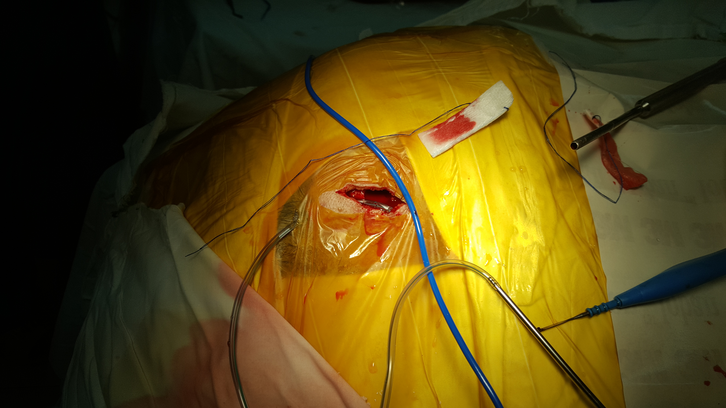
Bệnh nhân được chỉ định mổ cấp cứu trì hoãn ngày 5/11/2017 dẫn lưu máu tụ

Slide 9
Sau mổ, bệnh nhân tỉnh táo, huyết động ổn, dẫn lưu ra ít dịch hồng, bệnh nhân được chụp CT kiểm tra. Kết quả CT ngày 6/11/2017
Bệnh nhân được xuất viện ngày 9/11/2017

Slide 10
III: TIỀN SỬ
1 tháng gần đây, bệnh nhân sống 1 mình, hay té ngã ở nhà, chưa vào viện lần nào.
Chưa phát hiện tiền sử dùng thuốc chống đông hay mắc các bệnh lý tim mạch, đái đường.

Slide 11
Chẩn đoán:
Tụ máu dưới màng cứng mạn tính bán cầu não phải
Chấn thương đụng dập quanh ổ mắt trái
Tăng huyết áp

Slide 12
TỔNG QUAN BỆNH MÁU TỤ DƯỚI MÀNG CỨNG MẠN TÍNH Chronic subdural hematoma (CSDH)
Khoang dưới màng cứng là khoang nằm giữa mặt trong màng cứng và màng nhện. Khoang nầy mở ra do 1 máu tụ dưới màng cứng hoặc do 1 tụ dịch dưới màng cứng
Tỷ lệ mắc CSDH hàng năm khoảng 1-5,3 ca / ​​100.000 người
Máu tụ dưới màng cứng thường gặp ở người cao với tuổi trung bình là 63 năm. Chấn thương đầu được xác định trong <50% (thường gặp là các chấn thương nhẹ).
Các yếu tố nguy cơ khác: lạm dụng rượu, động kinh, các chất lưu truyền CSF, rối loạn đông máu và bệnh nhân có nguy cơ ngã
Máu tụ có xu hướng lớn hơn ở bệnh nhân lớn tuổi do teo não

Slide 13
SINH LÝ BỆNH
Sau chấn thương ban đầu của màng não và tiến triển của SDH, quá trình tổng hợp collagen màng cứng được kích hoạt và lớp xơ sợi hình thành dọc theo mặt trong của màng cứng để tao thành một lớp màng ngoài dày . Tiếp theo, một lớp màng mỏng hơn phía trong hình thành, tạo thành một bao quanh máu cục. Quá trình này diễn biến trong khoảng 2 tuần.
Theo thời gian, SDH mạn tính có thể dịch hóa tạo thành hygroma, và các màng có thể bị calci hóa . Hơn ½ số trường hợp SDH dịch hóa và có xu hướng tăng thể tích, ngược lại với tình trạng máu cục đặc và ổn định về kích thước . Mặc dù lý do của điều này vẫn chưa được biết, song máu tụ ban đầu càng lớn thì thường khi dịch hóa thể tích của nó càng tăng lên.
Ở bất kỳ thời điểm nào, máu tụ có thể to lên gây chảy máu thứ phát (SDH cấp tính trên bệnh cảnh mạn tính) hoặc do hút nước vào khối dịch do chênh lệch thẩm thấu, bởi khối máu tụ dịch hóa có nồng độ protein cao. Các tổn thương đồi thị và tổn thương thân não thứ phát có thể tiến triển như những hậu quả của hiệu ứng choán chỗ của một SDH lớn.

Slide 14
SINH LÝ BỆNH
Acute SDH
Inflammation
Fibroblasts
Inhibit hemostasis
Neomembrane
Neocapillaires
Liquefaction
Fibrinolysis
Degradation products

Slide 15
SINH LÝ BỆNH THU NHỎ
Acute SDH
Inhibit hemostasis
Liquefaction

Slide 16
TRIỆU CHỨNG LÂM SÀNG
Triệu chứng lâm sàng của MTDMC mạn tính rất dễ lầm với các bệnh khác: sa sút trí tuệ (dementia), tai biến mạch máu não, cơn thiếu máu não thoáng qua. Thường người bệnh quên hẳn CTSN ban đầu vì vậy dễ chẩn đoán lầm.
Bệnh nhân có thể xuất hiện với các triệu chứng nhức đầu, rối loạn, rối loạn ngôn ngữ nhỏ hoặc các triệu chứng tương tự thiếu máu não thoáng qua
Hoặc, chúng có thể phát triển ở mức độ khác nhau của hôn mê, liệt nửa người hoặc động kinh
Thông thường, chẩn đoán có thể là bất ngờ sau khi chụp CT.

Slide 17
CHẨN ĐOÁN HÌNH ẢNH
Thường chẩn đoán đựa vào CT: Máu tụ dưới màng cứng bán cấp và mạn tính có hình ảnh khối choán chỗ hình lưỡi liềm, tỉ trọng hỗn hợp (isodense) hoặc giảm tỉ trọng làm biến dạng bề mặt của não. Vỏ bao của chúng có thể ngấm thuốc trong các hình ảnh chụp có tiêm thuốc.
MRI
• Máu cục sẽ giảm tín hiệu trên T2-WI do có mặt của deoxyhemoglobin
• Sau một vài tuần, deoxyhemoglobin giáng hóa thành methemoglobin, tạo hình ảnh trắng trên cả T1-WI và T2WI
• Ở thời điểm vài tháng, chỉ còn hemosiderin, và cục máu đông trở lên giảm tín hiệu trên T1WI.

Slide 18
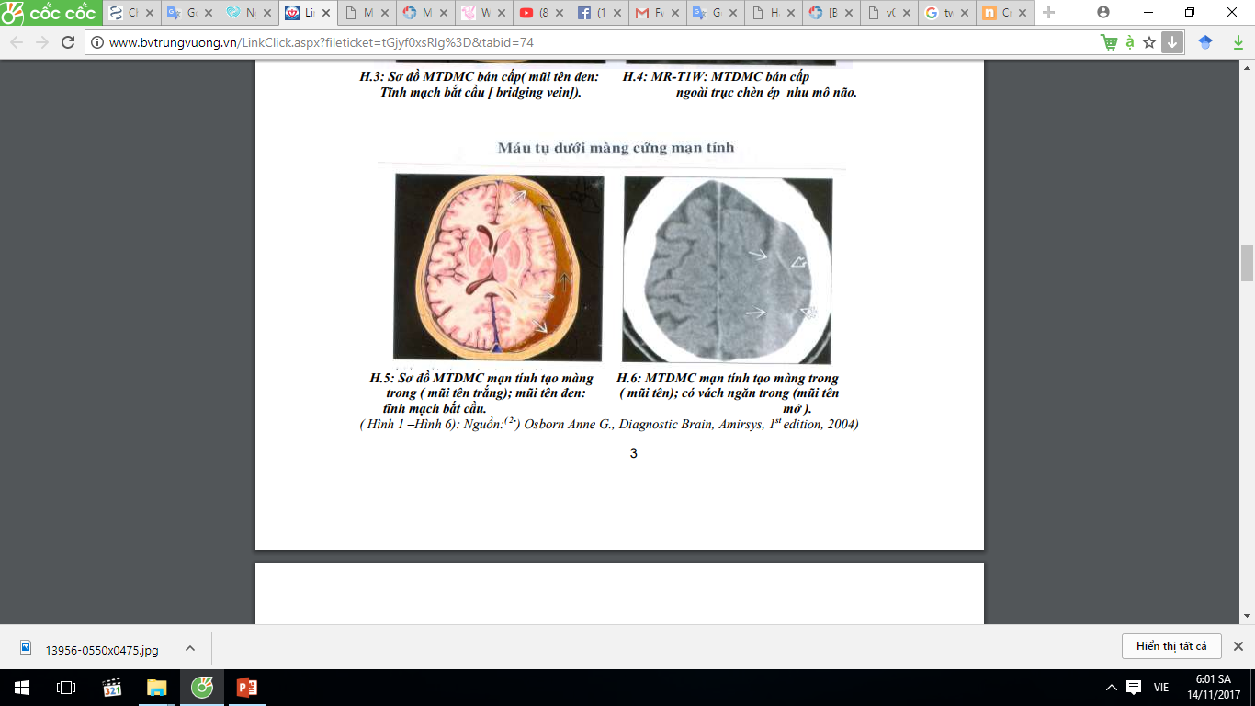
CHẨN ĐOÁN HÌNH ẢNH

Slide 19
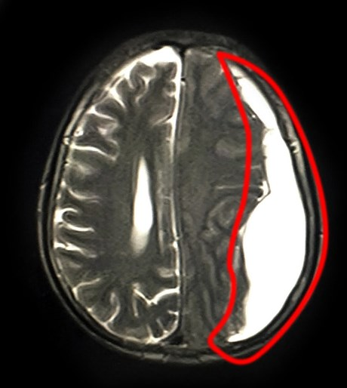
CHẨN ĐOÁN HÌNH ẢNH

Slide 20
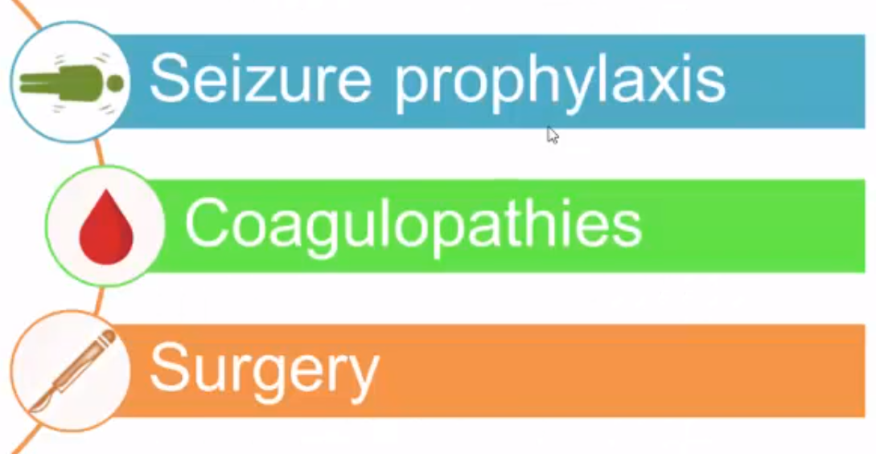
ĐIỀU TRỊ

Slide 21
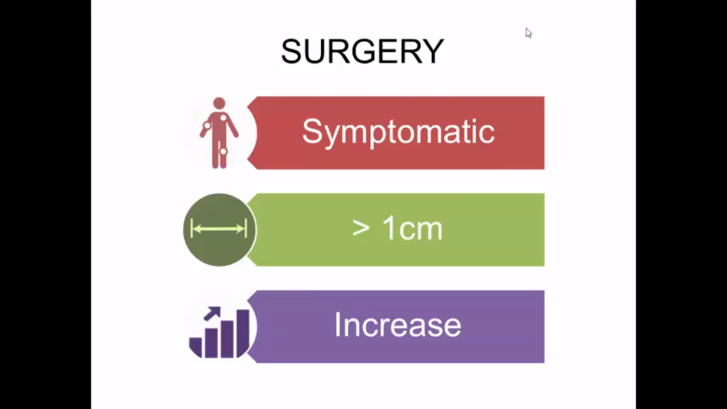
Chỉ định phẩu thuật

Slide 22
ĐIỀU TRỊ
Quản lý tổng thể
1. Điều trị dự phòng động kinh
2. Rối loạn đông máu
3. Phẫu thuật các chỉ định
a) tổn thương triệu chứng: thay đổi tri giác, dấu thần kinh khu trú.
b) hoặc khối máu tụ có độ dày tối đa lớn hơn ≈ 1 cm
c) hoặc tăng dần về kích thước hình ảnh nối tiếp (chụp CT or MRI)

Slide 23
Các phương pháp phẫu thuật
1. Lắp hai lỗ khoan, và tưới rửa đến khi sạch
2. Một lỗ khoan lớn
3. Khoan 1 lỗ, dẫn lưu trong 24-48 giờ
4. Khoan lỗ nhỏ (twist drill craniostomy)
5. Mở sọ, thường áp dụng trong các trường hợp tái phát

Slide 24
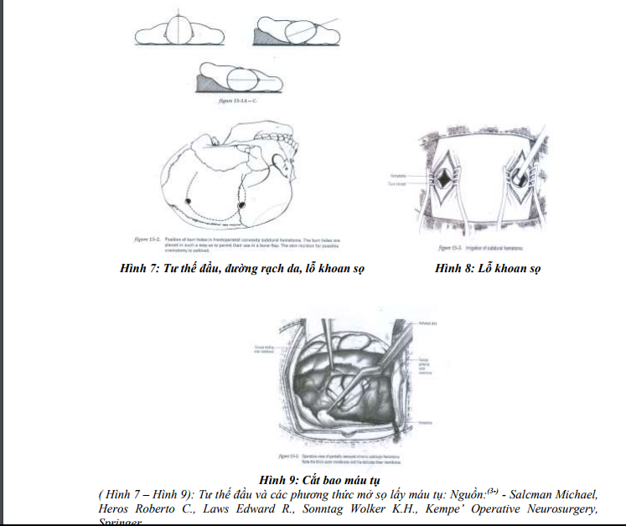
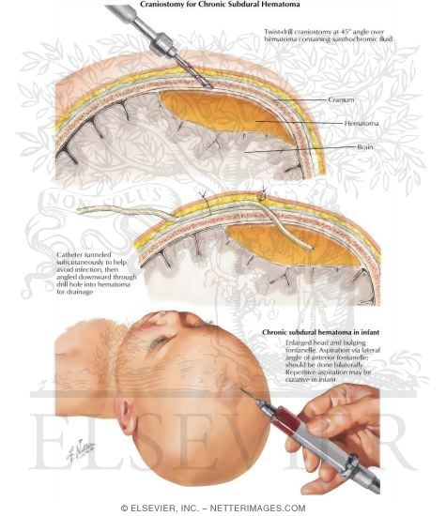
Các phương pháp phẫu thuật

Slide 25
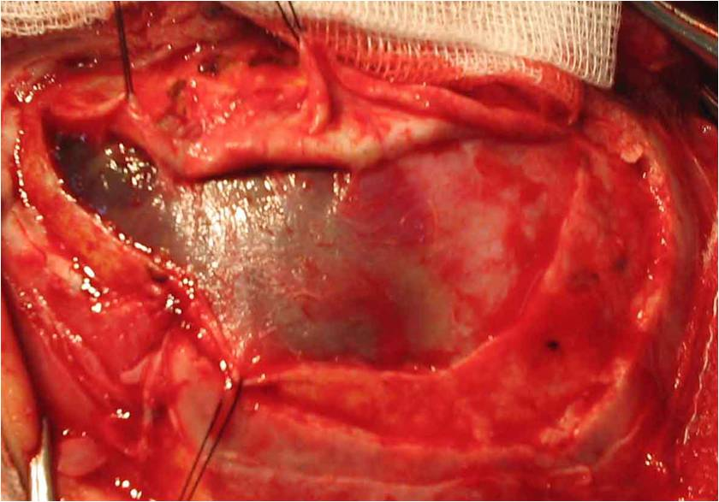
Các phương pháp phẫu thuật
Lớp vỏ ngoài

Slide 26
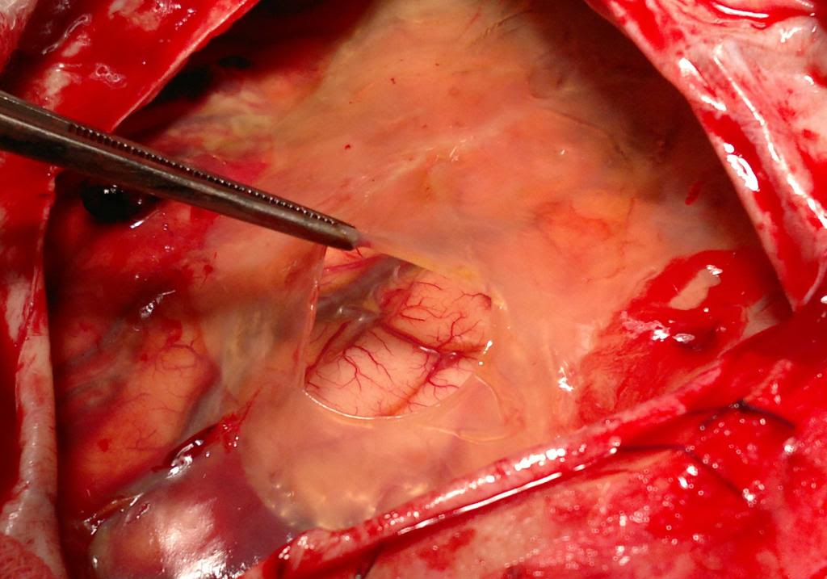
Các phương pháp phẩu thuật
Lớp vỏ trong

Slide 27
Một số phương pháp hổ trợ thoát dịch sau phẫu thuật
1. Sử dụng dẫn lưu dưới màng cứng
2. Sử dụng một lỗ khoan rộng rãi dưới cơ thái dương
3. Nằm đầu phẳng trong 24-48h (hoặc dẫn lưu ngoài da trong 24-48h)
4. Một số người ủng hộ việc truyền khoang màng tủy liên tục khi não không mở rộng, tuy nhiên có những biến chứng có thể xảy ra.

Slide 28
Một số biến chứng có thể gặp
1. Động kinh (bao gồm tình trạng động kinh khó chữa)
2. Xuất huyết nội não (ICH): xảy ra ở 0,7-5% . Rất nguy hiểm trong bối cảnh này: một phần ba số bệnh nhân tử vong và một phần ba bị tàn phế nặng)
3. Không tiến triển hoặc tái phát
4. Khí nội sọ
5. viêm mủ dưới màng cứng
Tỷ lệ biến chứng CSDH là 0-8% .

Slide 29
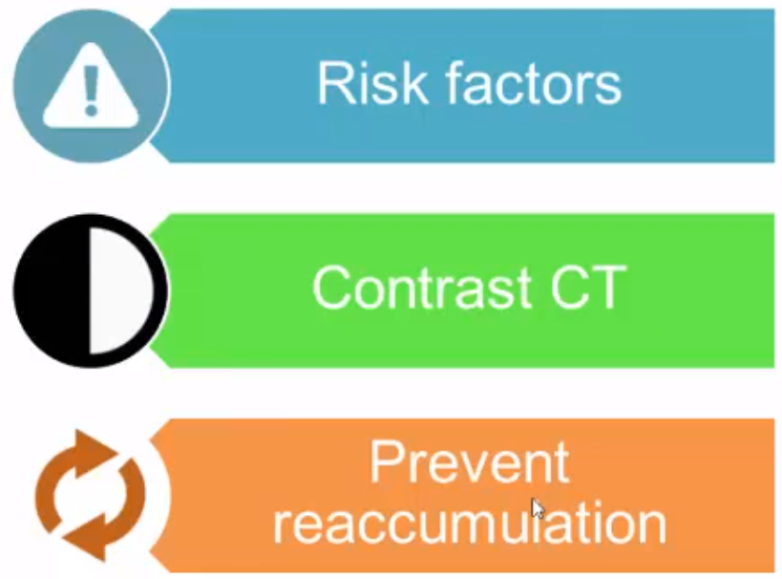
TÓM TẮT

